Slide 1
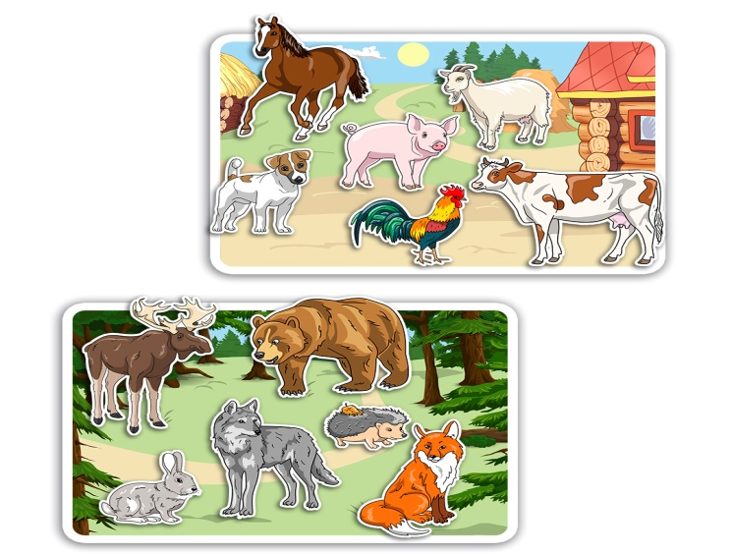
Занятие по познавательному развитию
«Сравнение домашних и диких животных»
для детей подготовительной группы
Подготовили: Печникова Н. Н.,
Селина Е. А.
п. Тазовский
2021г.

Slide 2
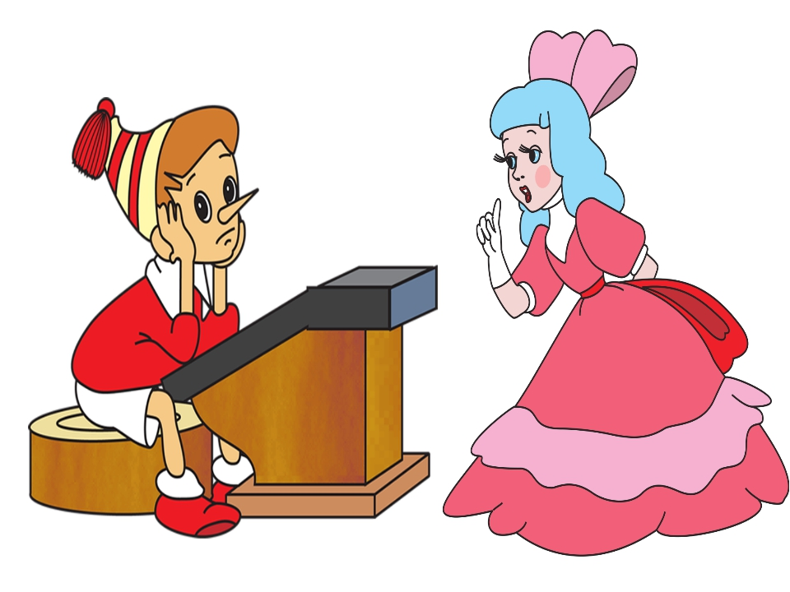
Ребята, Мальвина очень долго объясняла Буратино чем отличаются
домашние и дикие животные. Но Буратино как всегда отвлекался на
занятии, поэтому Мальвина задала ему домашнее задание. Давайте мы
с вами поможем Буратино решить задания, чтобы на следующем
занятии он смог ответить на вопросы своей учительницы.

Slide 3
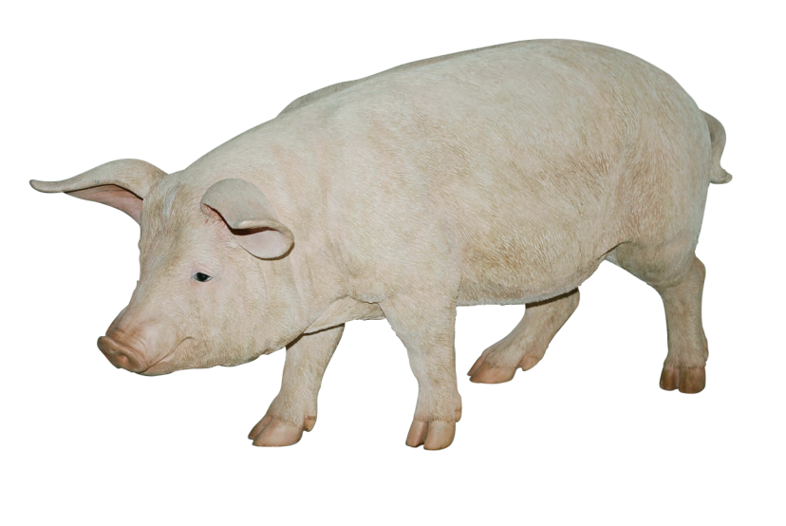
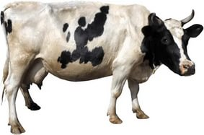
Для начала нам надо отгадать загадки.
У меня есть к вам вопрос –
Кто испачкал рот и нос?
Кто в луже целый день сидит?
Хрюкая, на вас глядит.
Подскажите мне друзья –
Как зовут её –
(свинья)
Живёт она у нас в хлеву,
Жуёт и сено, и траву,
И молоко попить даёт.
Так кто её мне назовёт?
(Корова)
Кто по ёлкам ловко скачет
И взлетает на дубы?
Кто в дупле орехи прячет,
Сушит на зиму грибы?
(Белка)

Slide 4
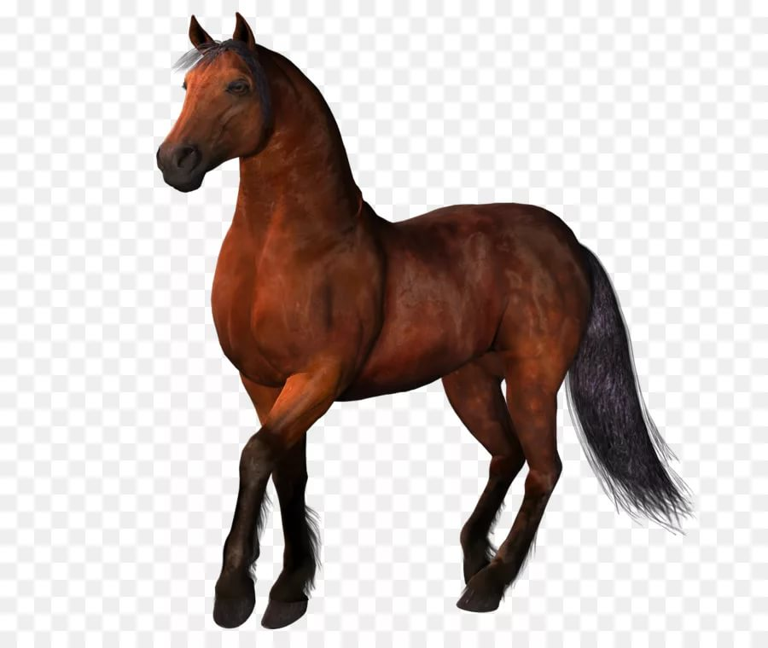
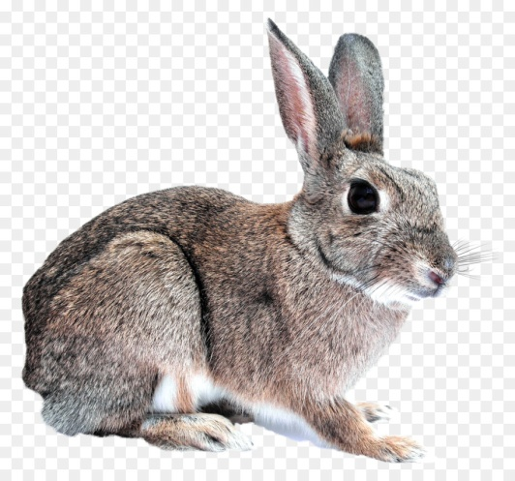
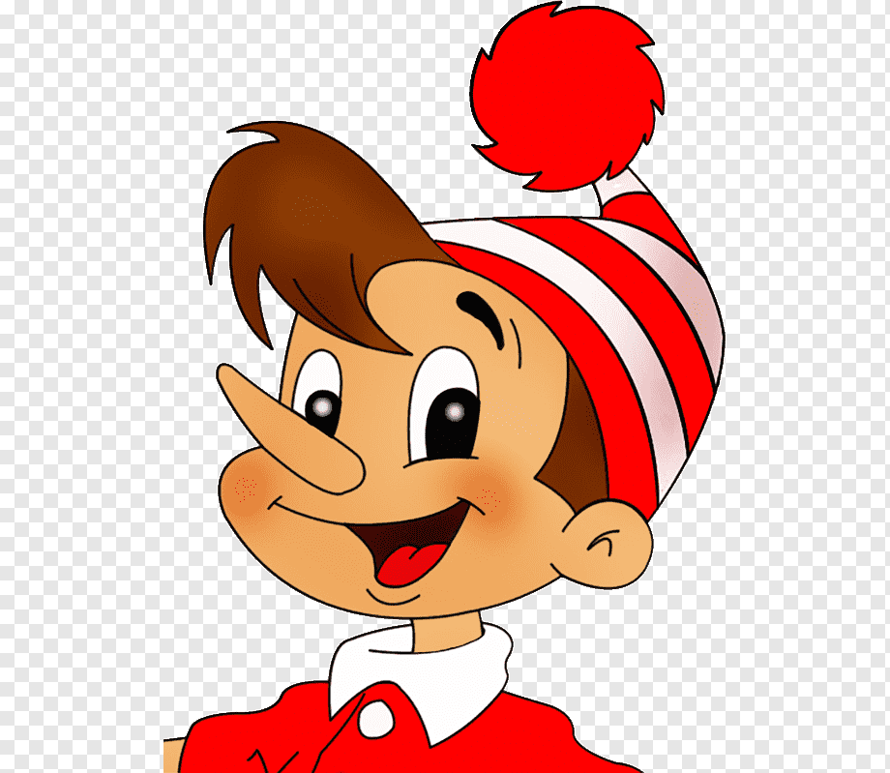
С детства он к труду приучен.
Пахать землю он научен.
Запрягай его в соху,
Он пропашет борозду
(Лошадь)
Что за зверь лесной
Встал, как столбик, под сосной
И стоит среди травы –
Уши больше головы?
(Заяц)
Молодцы ребята! Отгадав загадки, вы напомнили Буратино несколько
животных.

Slide 5
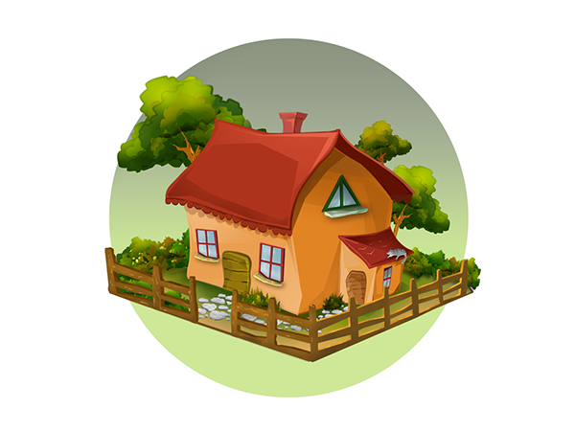
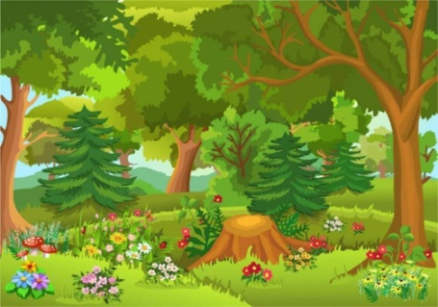
Теперь распределите картинки отгаданных
животных в две группы – дикие и домашние животные.

Slide 6
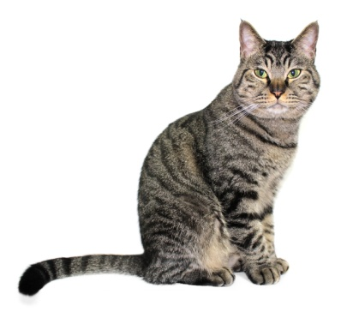
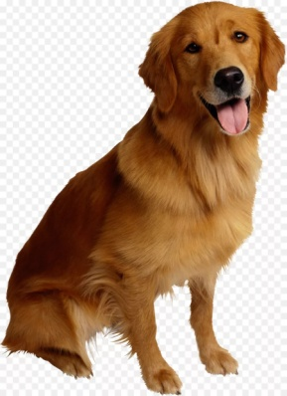
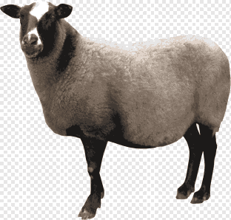
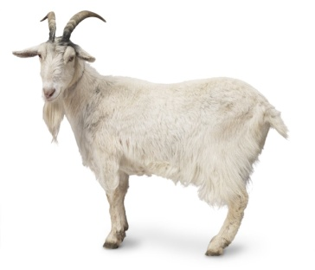
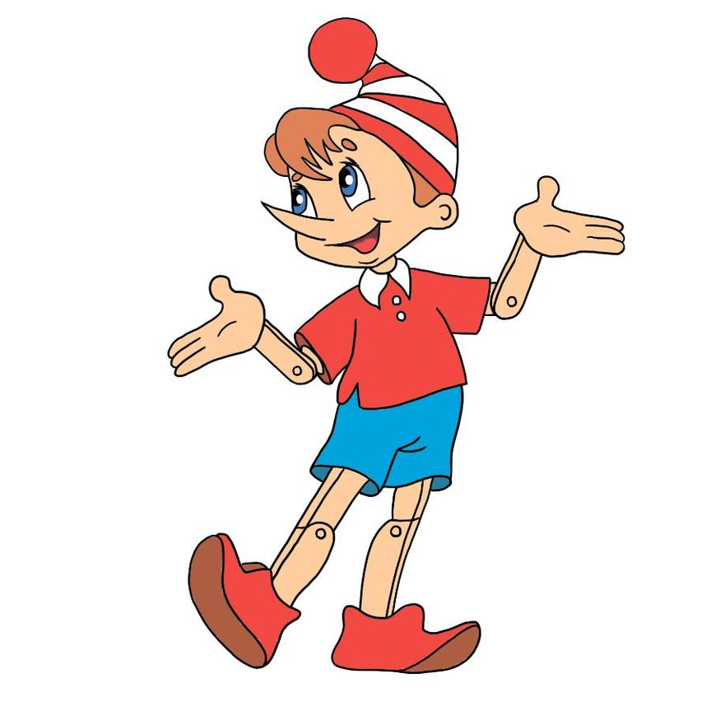
Ребята, помогите Буратино, назовите ещё домашних животных.
Почему их называют домашними?
Правильно домашние животные живут у людей не боятся человека, а человек создает им условия для жизни: кормит, строит жилье, лечит.

Slide 7
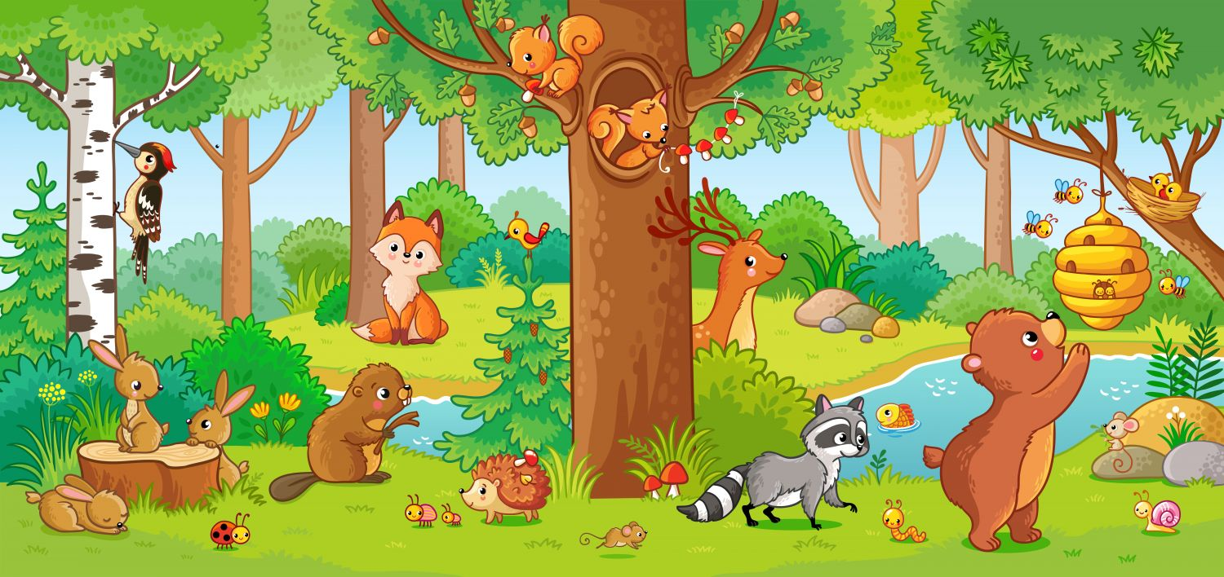
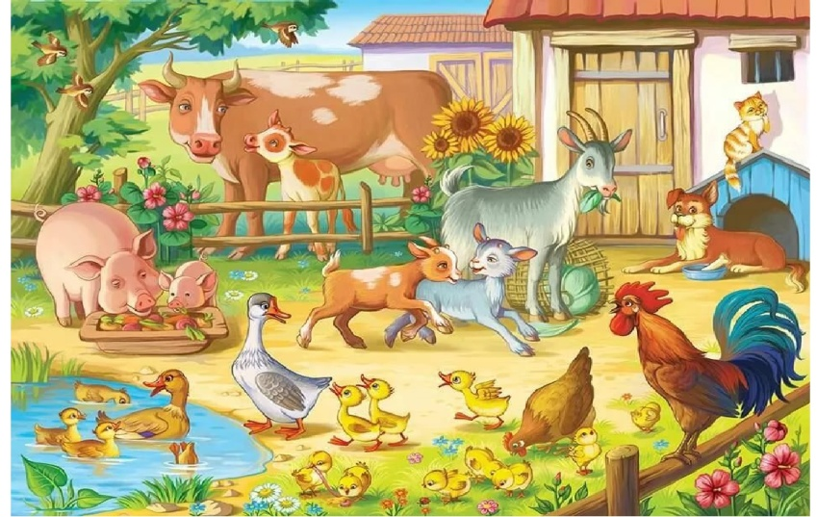
Скажите, чем дикие животные отличаются от домашних?
Все без исключения дикие животные живут самостоятельно. Дикие животные не могут жить рядом с человеком, так как они лишены привычных условий жизни, требуют много мясной пищи, бояться человека, образ жизни диких животных (ночной образ жизни, спячка и др.) не совпадает с образом жизни человека. Домашние животные не могут жить в дикой природе, так как они не умеют строить себе жильё, самостоятельно добывать себе корм, защищаться от врагов и природных условий.

Slide 8
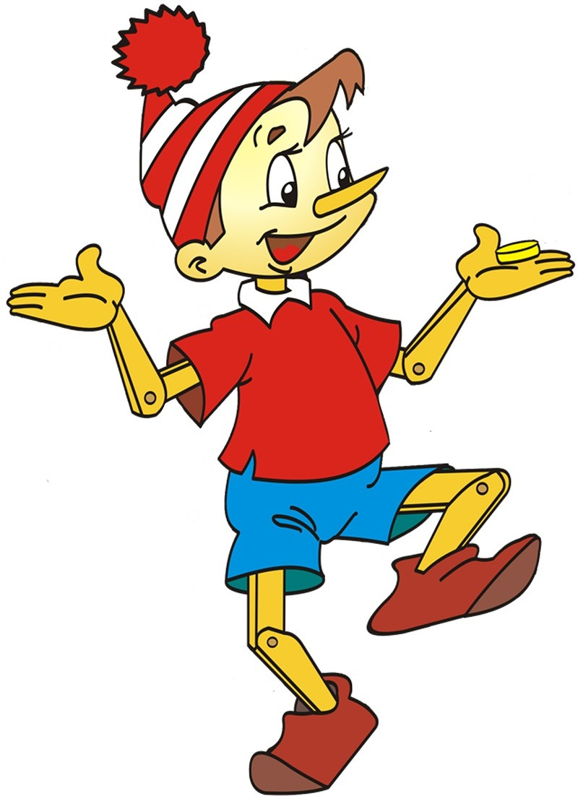
Буратино устал и предлагает отдохнуть.
Выполним физкультминутку «Веселые зверята»
Зайка скачет по кусточкам,
По болоту и по кочкам.
Белка прыгает по веткам,
Гриб несет бельчатам-деткам.
Ходит мишка косолапый,
У него кривые лапы.
Без тропинок, без дорожек
Катится колючий ежик.
(Скачут на двух ногах, сделав «ушки» из ладоней.
Прыгают, согнув руки перед грудью.
Идут вперевалку
Двигаются в полуприседе, сделав круглые спинки.)

Slide 9
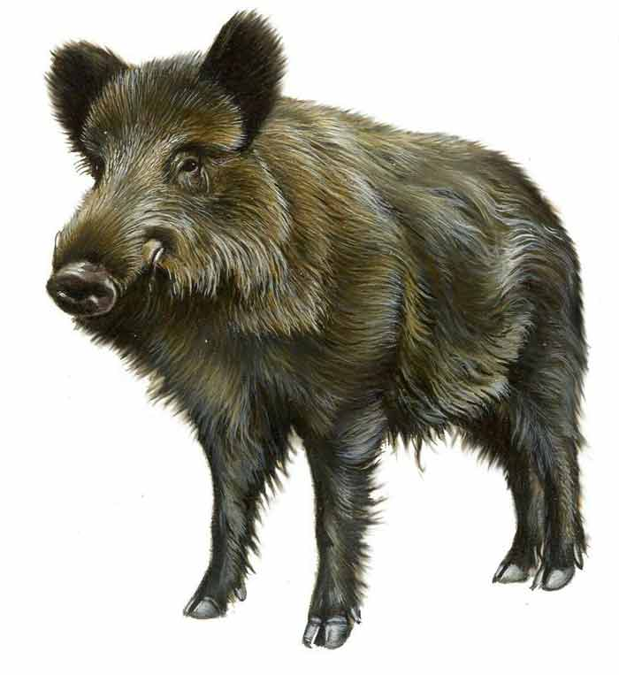
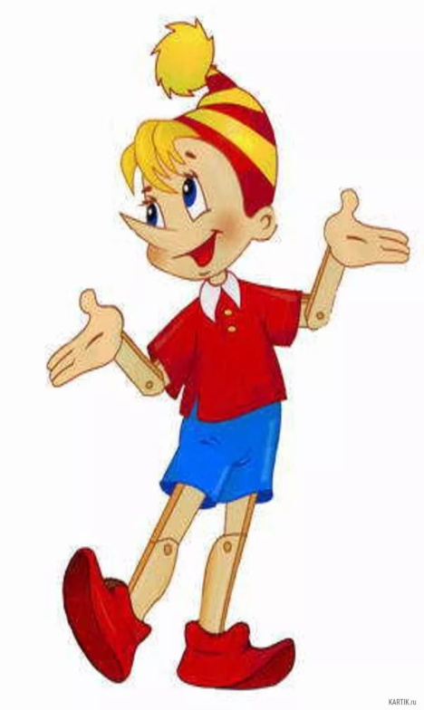
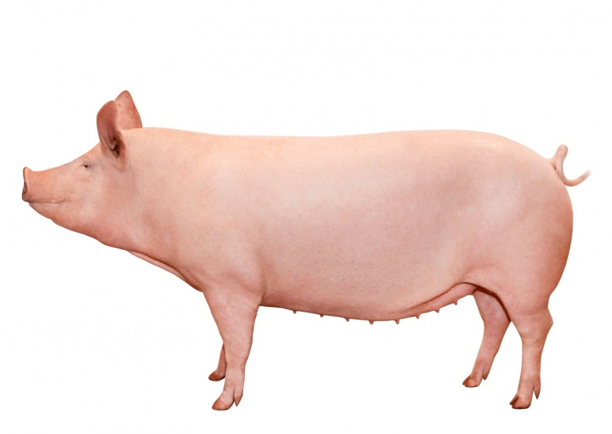
Ребята, помогите Буратино сравнить свинью и кабана.
У кабана длинные ноги, быстро бегает, есть щетина, которая защищает от холода. Сам добывает еду.
Свинья не сможет быстро бегать, т. к. толстая, ноги короткие, у нее светлая окраска - ее хорошо видно в лесу, она погибнет от холода нет щетины, как у кабана, от голода - не может сама добыть корм и построить убежище. Свинья привыкла к заботе человека о ней.

Slide 10
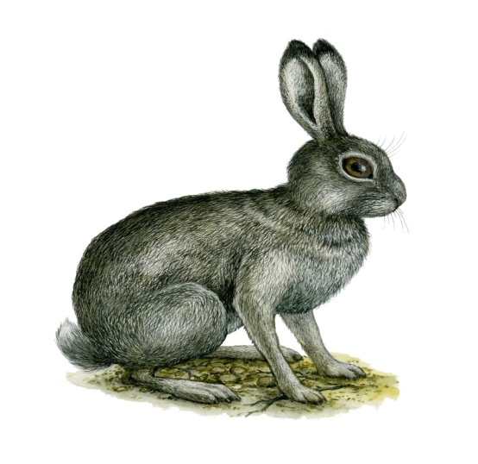
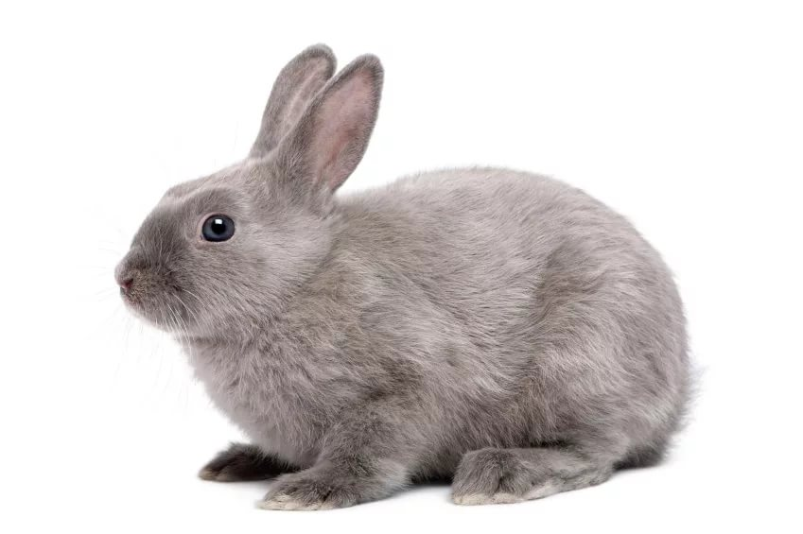
Ребята, помогите Буратино сравнить зайца и кролика.
Зайцы живут в лесу. Зайцы питаются только растительной пищей: листьями, стеблями, корнями, корой молоденьких деревьев, плодами. Едят и грибы, но самое любимое лакомство – кора осины. Для зайцев она слаще сахара. Где лежит поваленное ветром дерево осины, кору зайцы сгрызут дочиста. Зубы у зайцев для этого подходящие. Зубы у зайца большие, плоские – для питания, а не для нападения. А задние лапы намного больше передних. Заяц летом серый, а зимой белый. Он не копает нор и долго не может жить на одном месте. Зайцы крупнее, и у них длиннее лапы и уши. Зайчата рождаются зрячими, покрытыми шерстью.
Кролики имеют разнообразную окраску. Кролик норы копает, постоянно их достраивает. Уши и передние лапы короче, чем у зайца. Крольчата рождаются голыми и слепыми, мать ухаживает за ними.

Slide 11
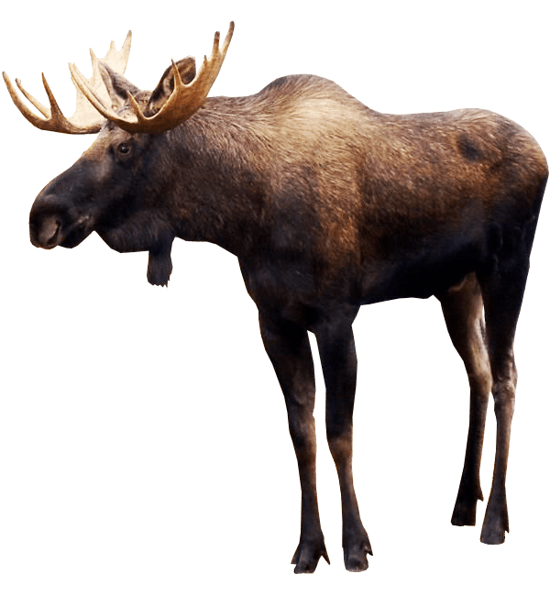
А теперь сравним лося и корову.
Лоси населяют различные леса, заросли ивняков по берегам степных рек и озер. Лоси любят полакомиться молодыми ивами, сочными осинами и березами. Они щиплют траву, а также едят папоротники, грибы и другие растения. Лоси проводят много времени у водоемов. Они отличные пловцы. Шерсть у лося хотя и жесткая на ощупь, зато подшерсток у него густой и мягкий, благодаря чему лосю удается выдерживать существенные холода. Кроме этого, на зиму у лося шерсть вырастает почти до 10 сантиметров.
Зимой корова может замерзнуть без жилища; она не приспособлена питаться сухими ветками и корой; не может копытами разрывать снег, чтобы отыскать себе траву; у коровы яркая окраска – враг увидит ее издалека, и она не умеет быстро бегать.

Slide 12
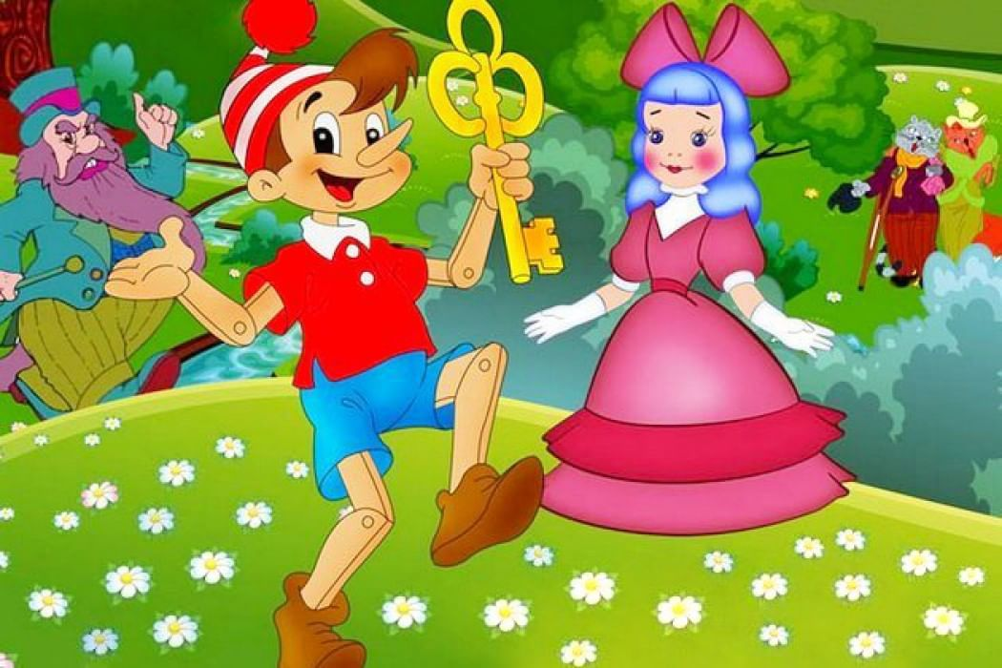
Молодцы! Мы рассказали Буратино о домашних и диких животных,
где они живут, сравнивали их. Теперь Буратино сможет ответить на все
вопросы Мальвины.

Slide 13
МОЛОДЦЫ!!!

